Slide 1
Programma
13.30 Ontvangst
14.30 Start officieel programma
14.35 Openingswoord Wethouder Bertien Houwing
14.40 Meditatief programma
14.50 Presentatie Prof. dr. Bert Kersten
15.10 Preview film “Light to the World”
15.20 Bijdrage Kinderklas Amersfoort
15.30 Bijdrage Jeugdgroepen Amersfoort
15.40 – 15.45 Einde officieel programma
15.45 Receptie: SaraLee en band, gezellig samen zijn
17.30 Einde

Slide 2
22 oktober 2017
Viering 200ste
geboortedag Bahá’u’lláh
(1817-2017)

Slide 4
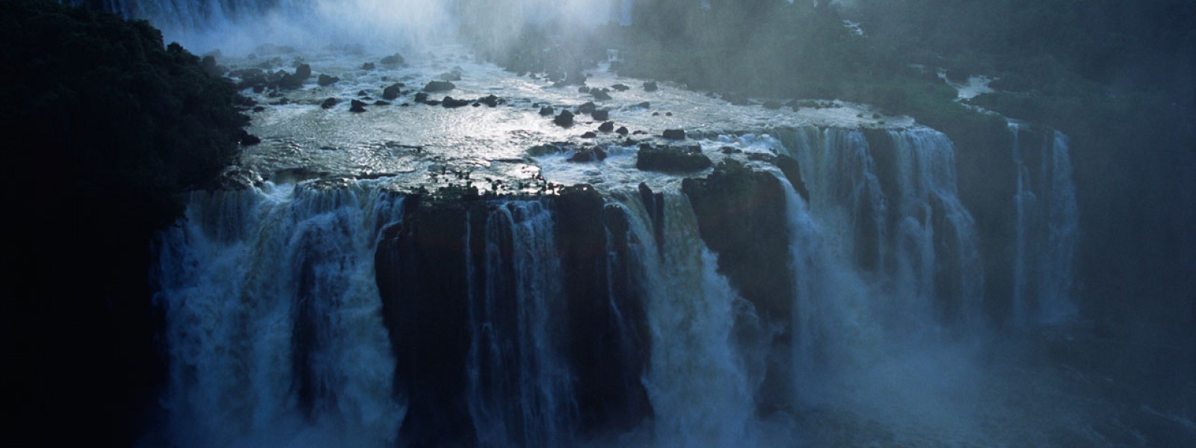
“Dit is het onveranderlijke Geloof van God,
eeuwig in het verleden, eeuwig in de toekomst.”
Bahá'u'lláh

Slide 5
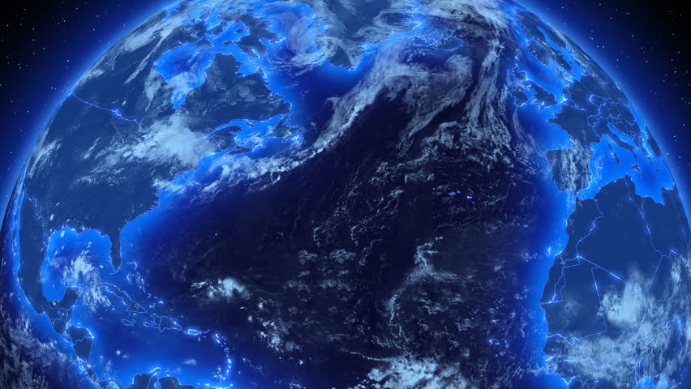
“De aarde is maar één land waarvan de mensen de burgers zijn.”
Bahá'u'lláh

Slide 6
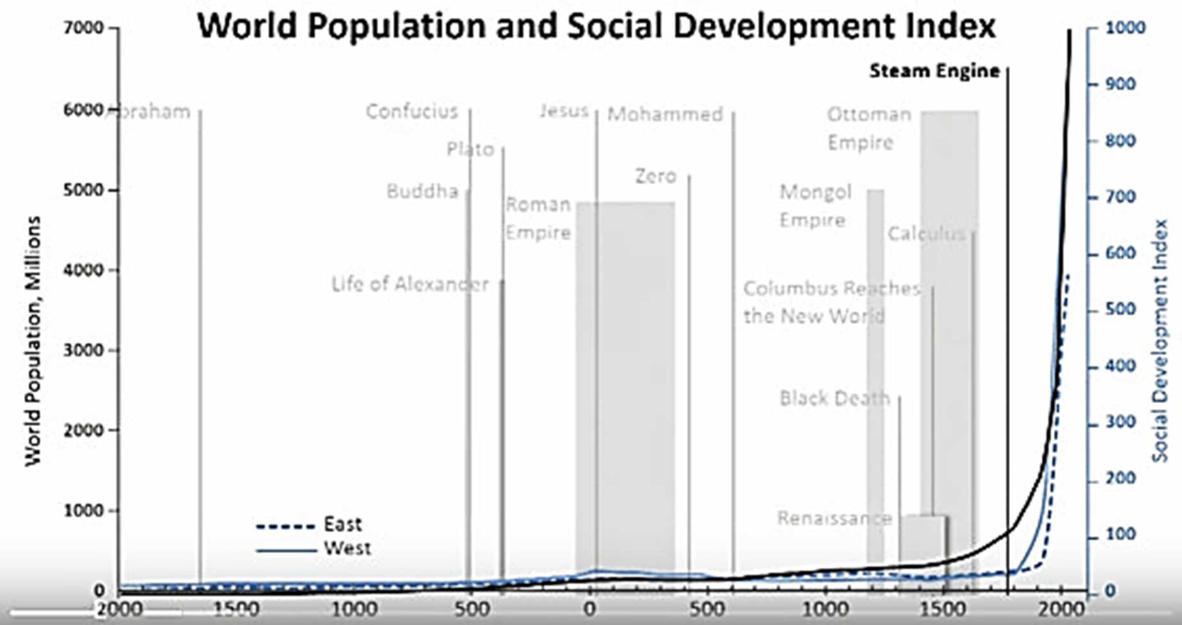
Bahá’u’lláh

Slide 7
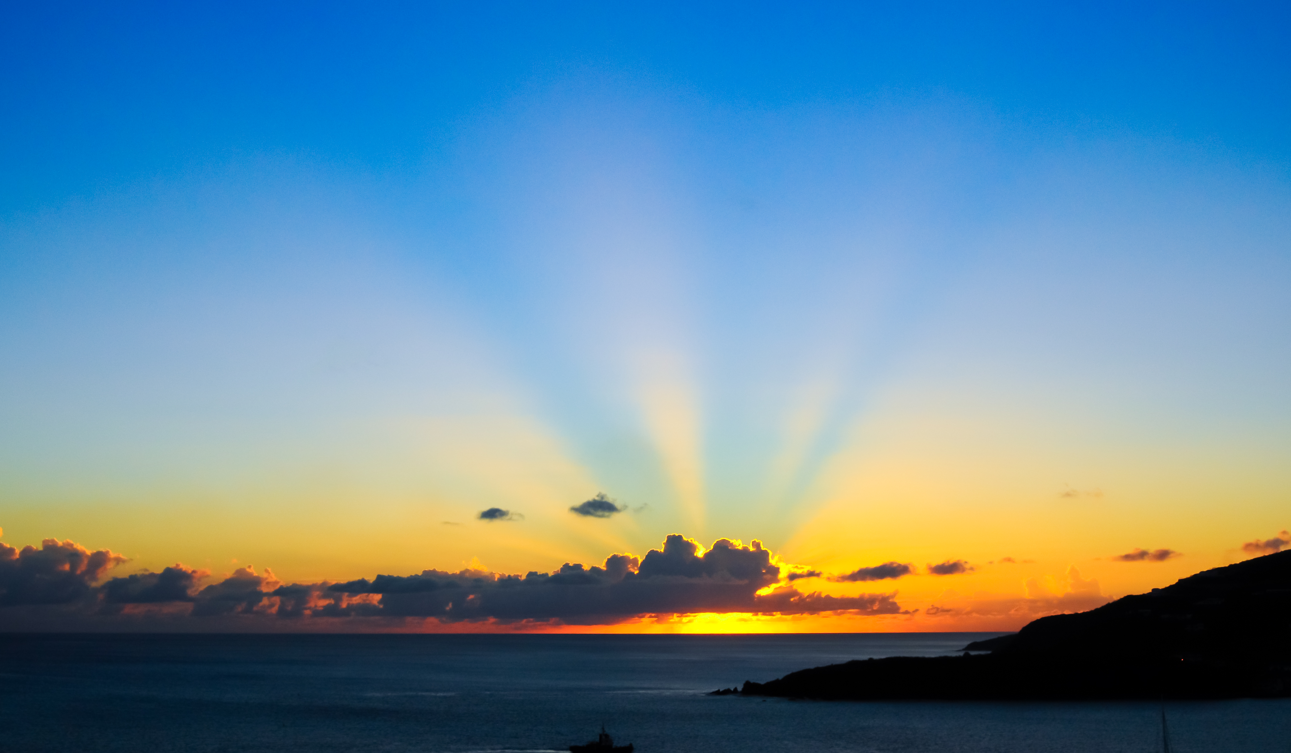
Verkonding van Bahá'u'lláh (april 1863)
Verbod op het gebruik van geweld en wapens
De Wereldleraar voor dit tijdperk
Dit is een Nieuwe Dag, een Nieuwe Lente, een Nieuwe
Impuls, een beloftevolle tijd van de volwassenwording
van de mensheid.

Slide 8
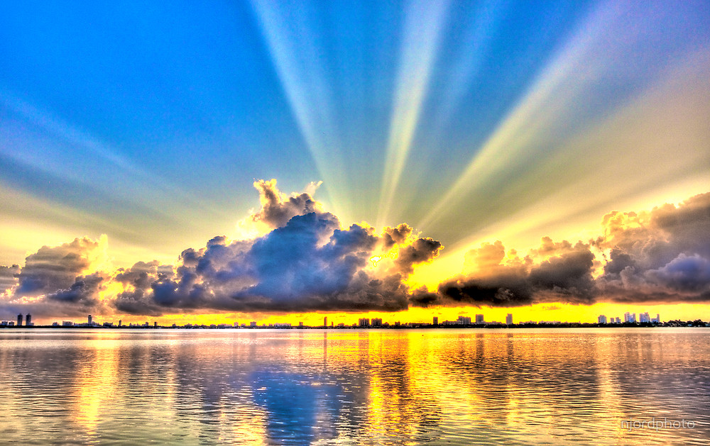
Laat elke ochtend beter zijn dan de avond tevoren en iedere volgende dag rijker dan de dag van gisteren.
Bahá'u'lláh

